Slide 1
家庭医生服务解决方案
系统介绍
PRESENTED BY 基卫医疗

Slide 2
目录与内容
系统介绍
这一部分着重介绍会员模块中的主要功能
医生管理模块
这一部分主要是对医生的控制界面进行解析
会员模块
这一部分详细介绍系统中的所有界面，包括用户完成整个的医疗流程
这部分主要着重于对整个系统的其他功能进行介绍
其他功能

Slide 3
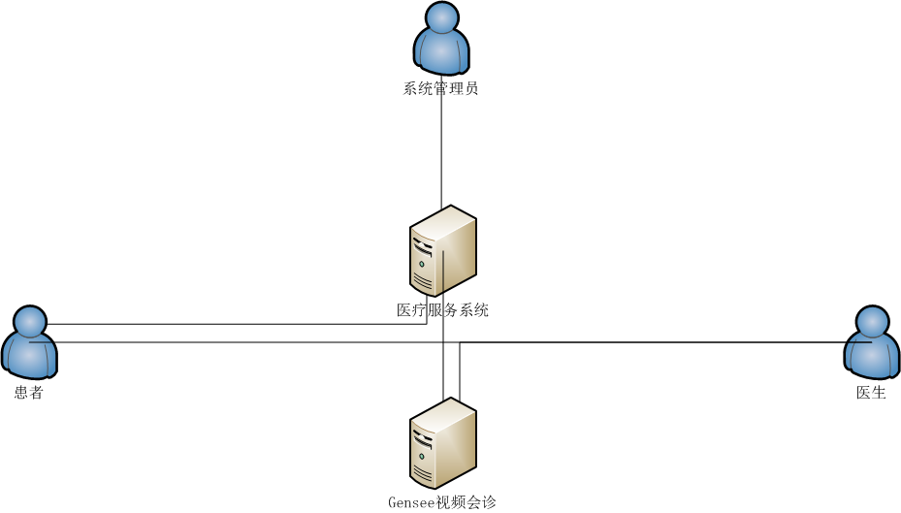
系统介绍
系统模块全图
系统管理模块
会员模块
医生模块

Slide 4
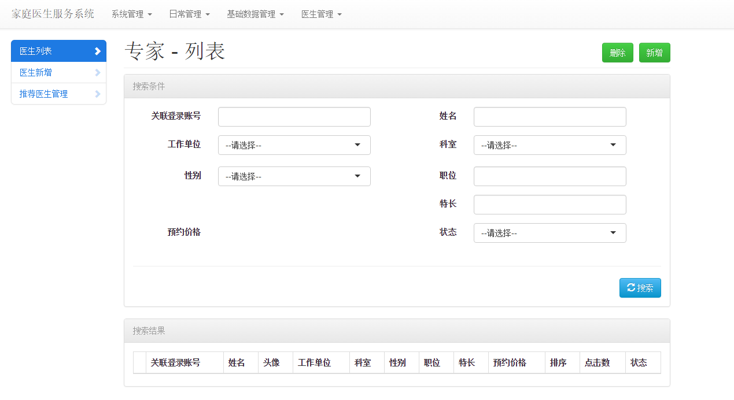
系统介绍
管理系统管理员和业务管理员
网站全局设置
页面文字管理
最新动态管理
页面图片与图片管理
基础数据管理，包括医生，医院，专科等
系统管理模块
系统管理模块的主要对象是系统管理员
登陆入口为：http://www.myhkdoc.com/NCMI/CMS/
管理员账号：admin
管理员密码：admin

Slide 5
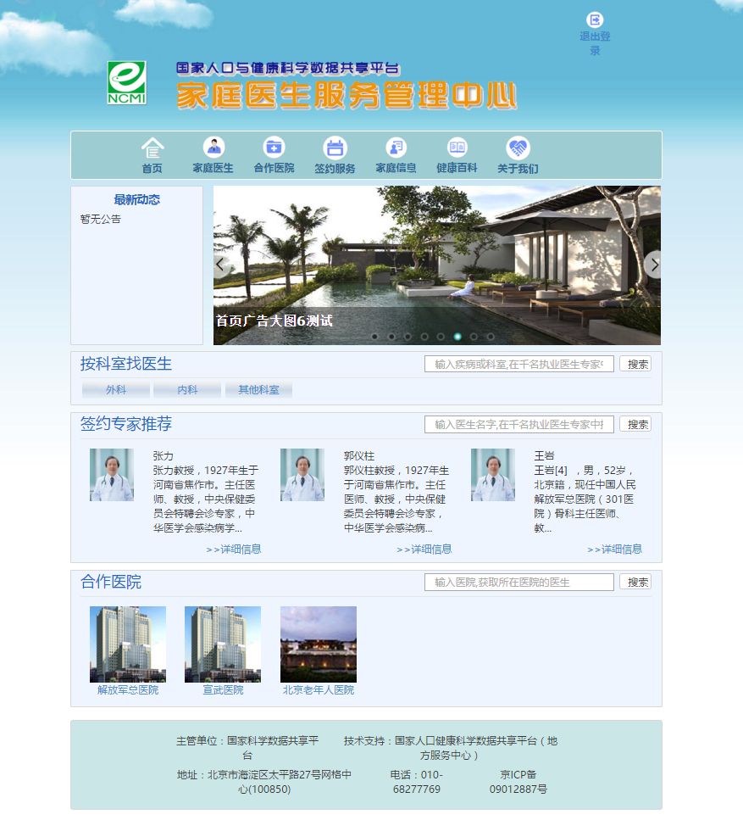
系统介绍
患者模块
找医生
签约医生
支付会诊签约
生成会诊直播
会员功能
管理病例
管理家庭档案
患者模块为普通患者日常是用的主界面，其相关功能如右边所述
入口为：http://www.myhkdoc.com/NCMI/index

Slide 6
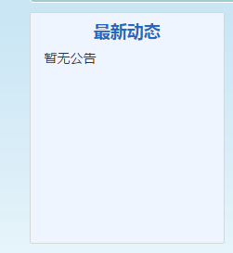
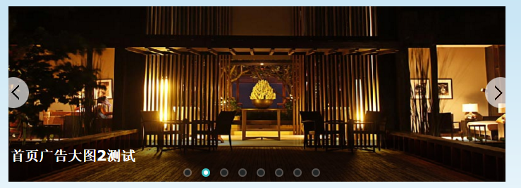
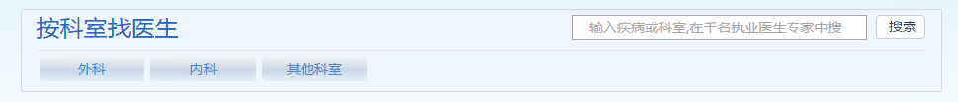
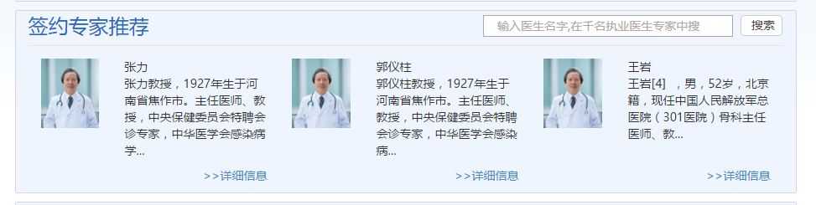
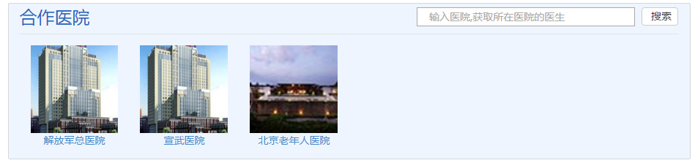
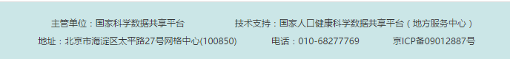
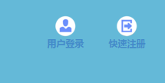
系统介绍
首页
首页主要帮助用户快速得到系统中的主要功能
最新动态
首页广告
按科室，推荐医生，医院找相关医生
底部系统信息
头部会员快捷链接
http://www.myhkdoc.com/NCMI/index.php

Slide 7
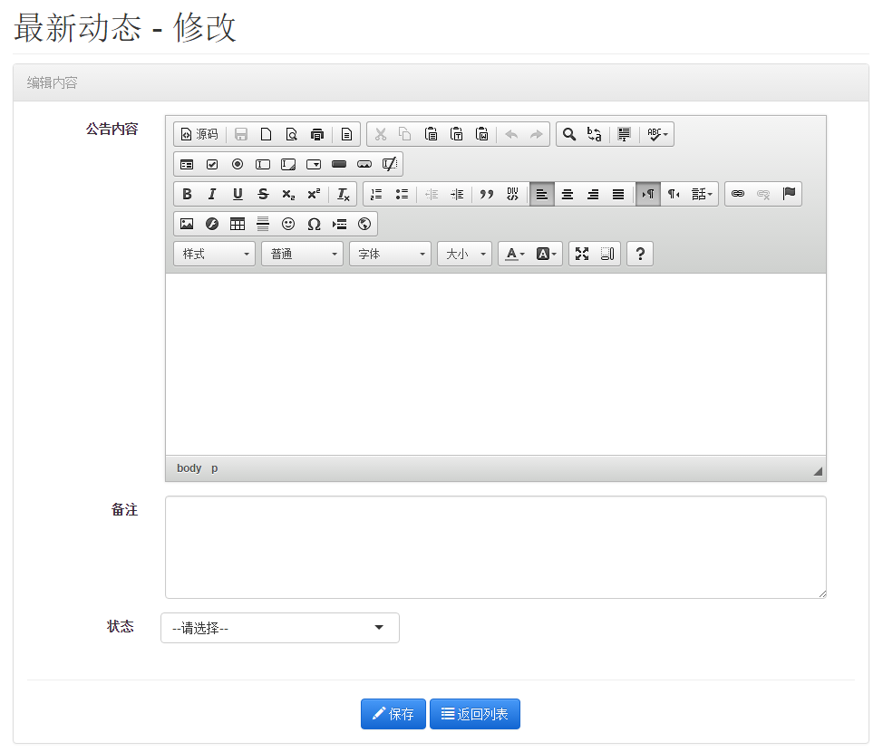
系统介绍
首页-最新动态
最新动态主要告诉患者本系统的最新消息
最新动态的内容管理地址为： http://www.myhkdoc.com/NCMI/CMS/Website/notice.php?action=edit
系统管理员编辑后则会立刻显示在最新动态处

Slide 8
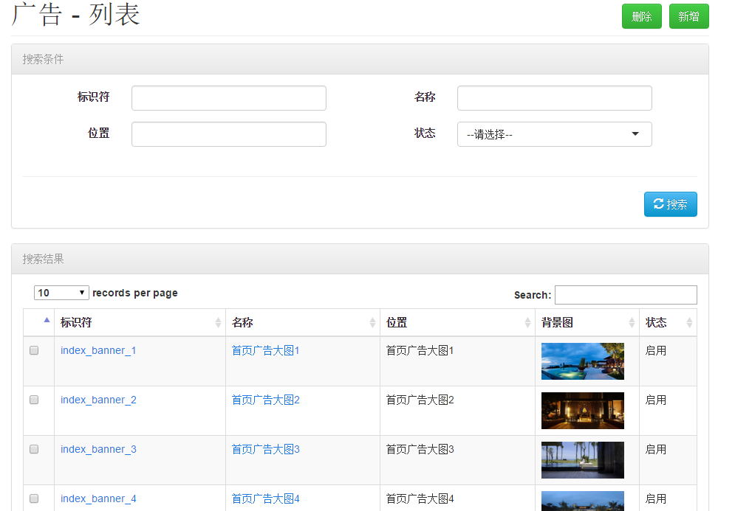
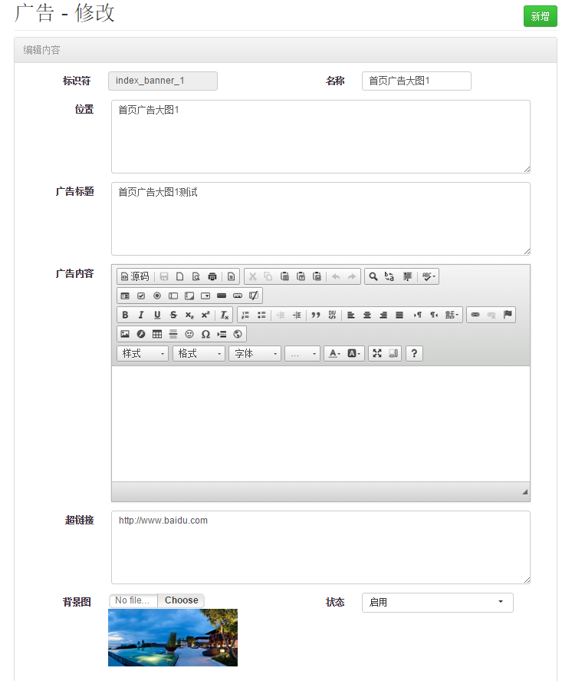
系统介绍
首页-首页广告
显示系统相关的广告链接或者宣传图片等。
相关广告自动播放
首页的广告管理链接为：http://www.myhkdoc.com/NCMI/CMS/Website/banner.php
系统管理员在后台编辑广告之后则会立刻在此处显示

Slide 9
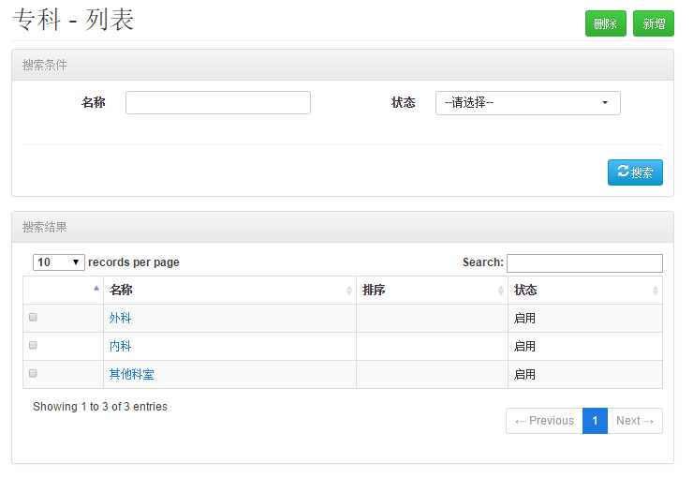
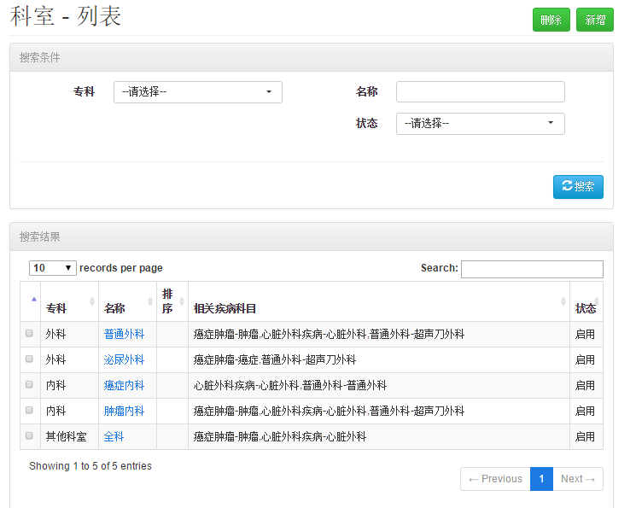
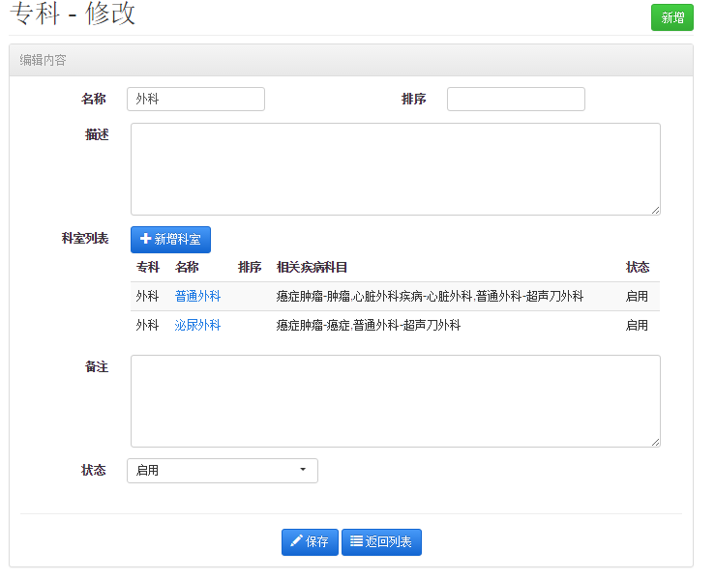
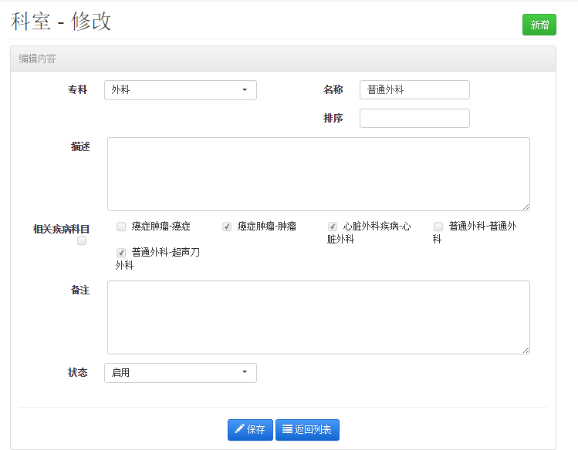
系统介绍
首页-按科室找医生
显示系统中定义的相关科室，自动显示在此处
点击或者搜索则根据相关科室进入医生搜索界面
科室和专科的管理地址如下：
http://www.myhkdoc.com/NCMI/CMS/BaseInfo/college.php
http://www.myhkdoc.com/NCMI/CMS/BaseInfo/department.php
系统管理员在系统后台添加相关的科室
专科和科室为主属关系，多个科室对应一个大专科

Slide 10
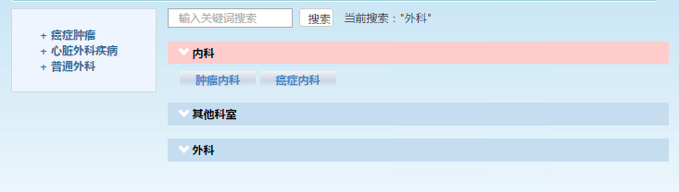
系统介绍
首页-按科室找医生
点击科室或者输入关键字后，进入专科搜索界面
按照专科-》科室的形式快速为患者找到相关的科室
右边疾病则可以搜索对应的科室可治疗疾病
输入关键字重新筛选相关专科-》科室
链接： http://www.myhkdoc.com/NCMI/Hospital/college.php

Slide 11
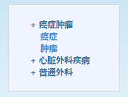
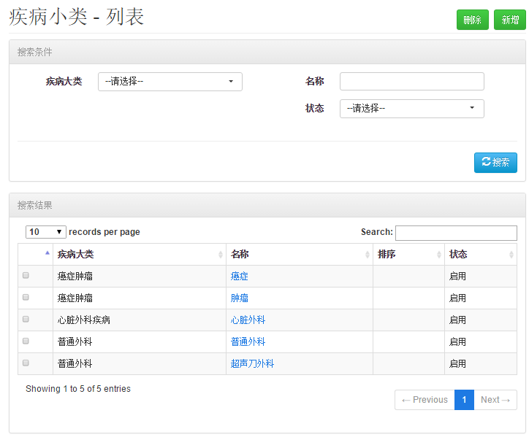
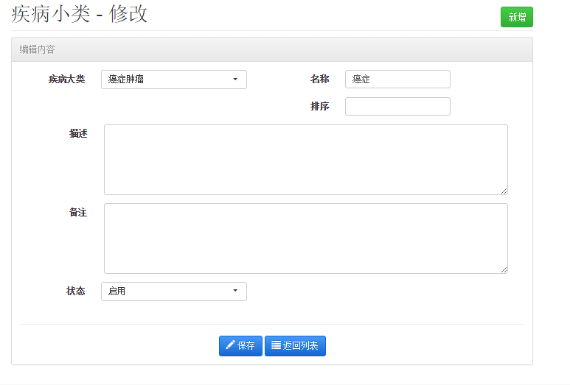
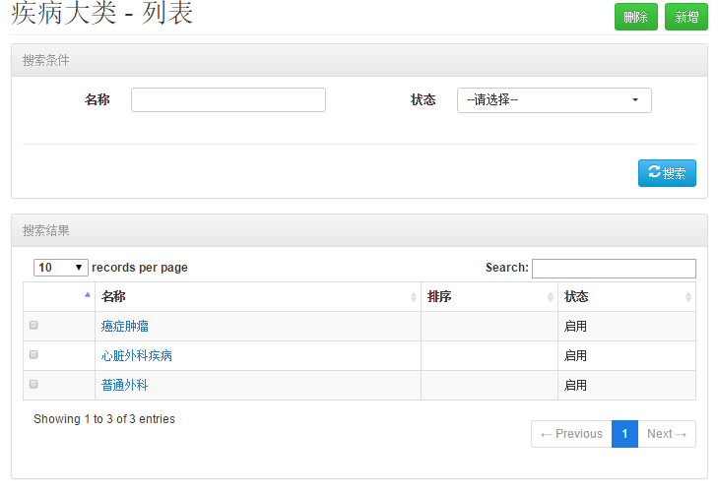
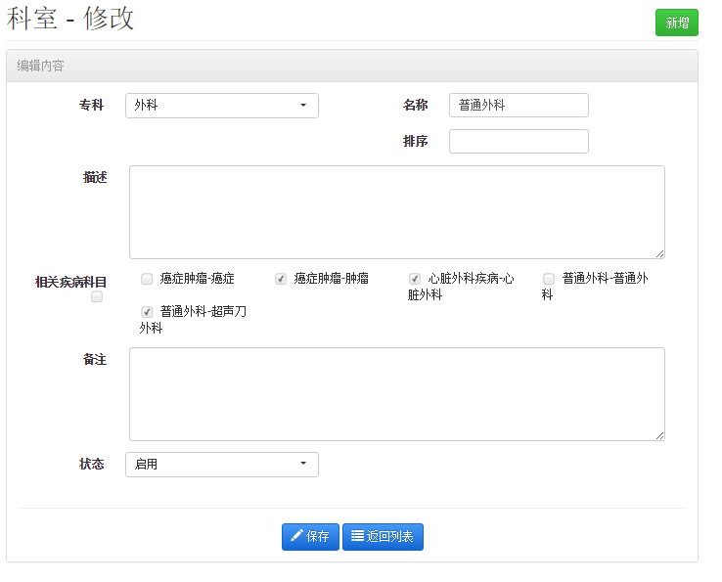
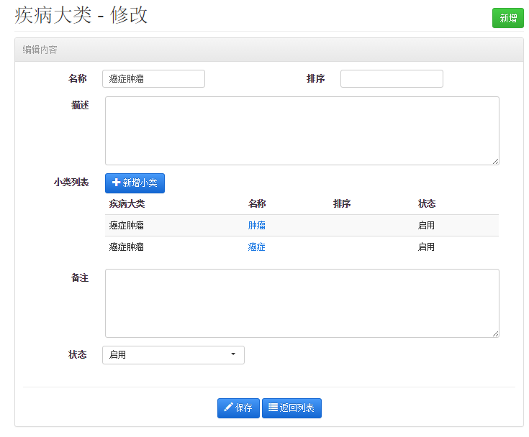
系统介绍
首页-科室对应疾病
右侧的疾病种类列表
对应系统的后台管理
疾病大类管理： http://www.myhkdoc.com/NCMI/CMS/BaseInfo/category.php
疾病小类管理：
http://www.myhkdoc.com/NCMI/CMS/BaseInfo/subcategory.php
大类与小类为对应关系
每个科室可以多选可以治疗的疾病
由系统管理员管理
自动显示在找医生相关页面的右侧

Slide 12
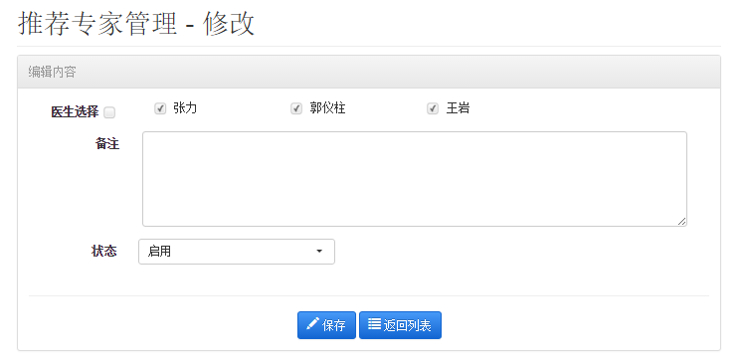
系统介绍
首页-推荐医生
显示系统推荐用户选择的推荐医生
管理地址：http://www.myhkdoc.com/NCMI/CMS/Doctor/doctorrecom.php?action=edit
由系统管理员管理
点击医生详情进入医生详细页面
输入关键字搜索则进入医生搜索界面

Slide 13
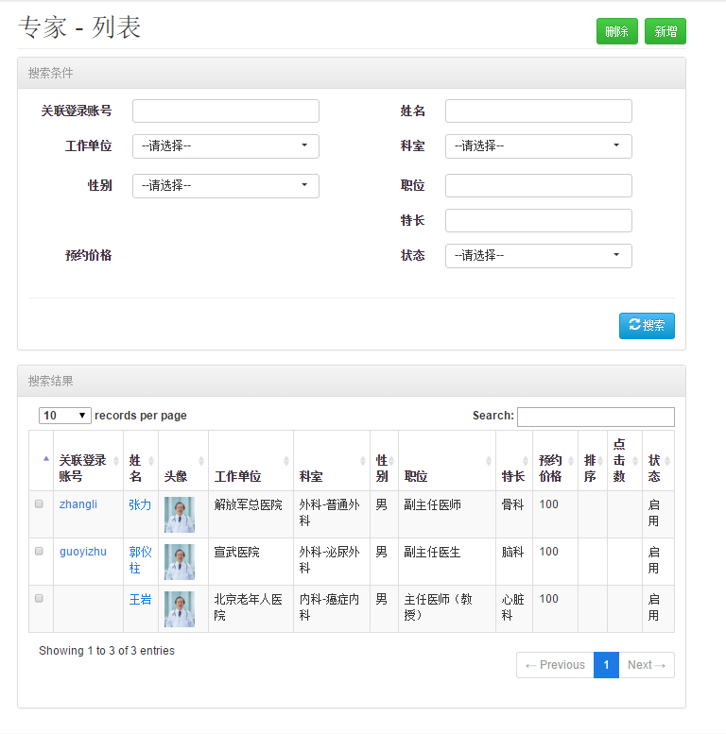
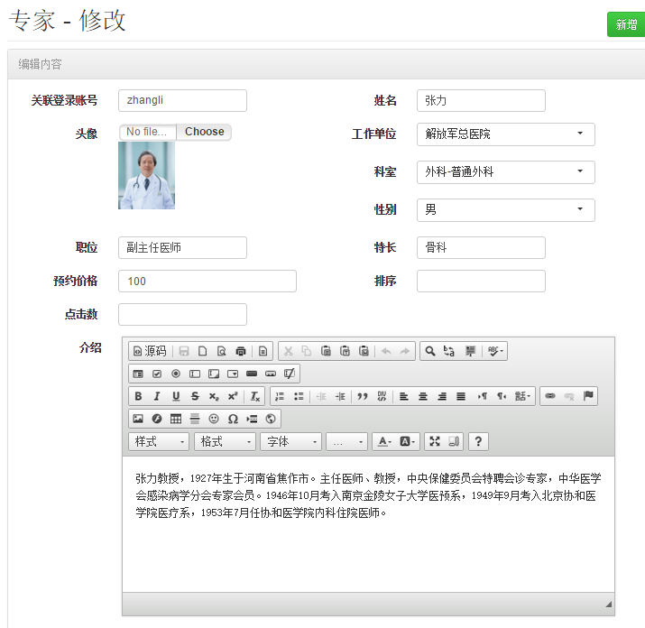
系统介绍
首页-医生管理
系统可以自由添加医生
医生管理地址：http://www.myhkdoc.com/NCMI/CMS/Doctor/doctor.php
医生需要选择工作医院
医生需要选择科室（决定了对应的医疗疾病）
介绍，头像
由系统管理员进行管理

Slide 14
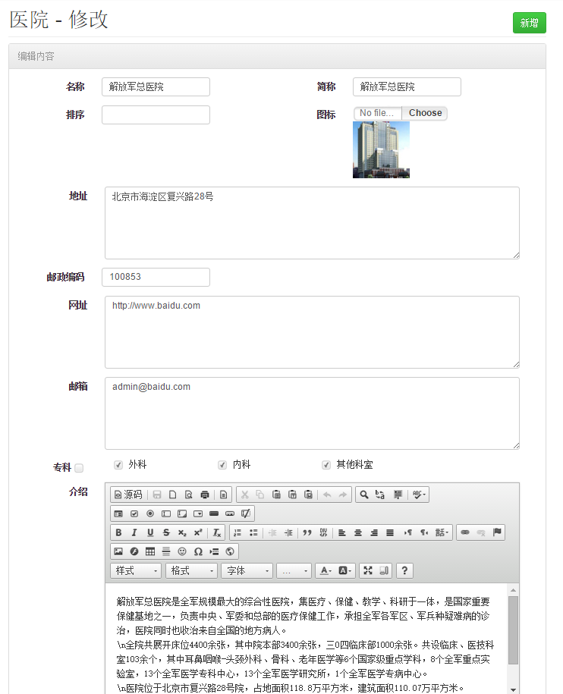
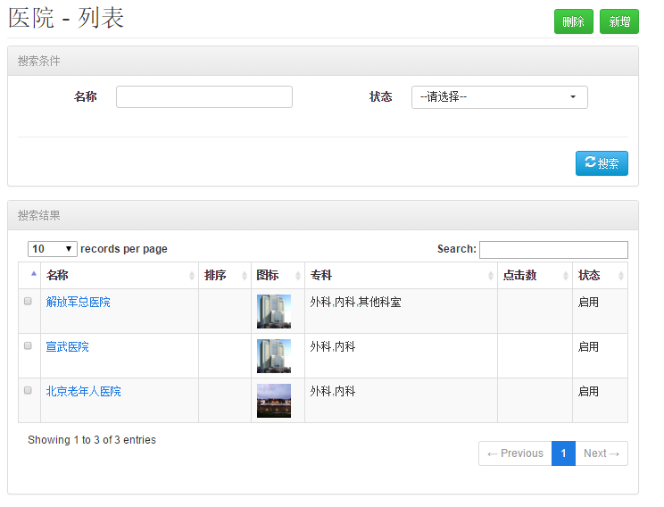
系统介绍
首页-合作医院
首页显示所有相关的合作医院
合作医院有后台进行管理
管理地址： http://www.myhkdoc.com/NCMI/CMS/BaseInfo/hospital.php
右侧输入搜索则去到合作医院搜索界面
直接点击医院查看医院详情
由系统管理员进行管理

Slide 15
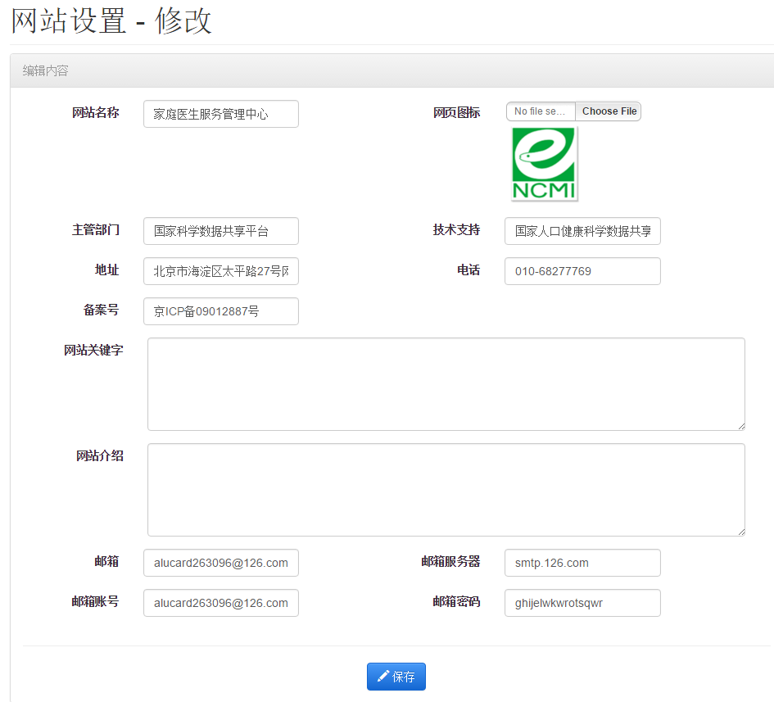
系统介绍
首页-底部信息介绍
内容在网站设置中管理
管理链接：http://www.myhkdoc.com/NCMI/CMS/Website/base.php
由系统管理员直接管理

Slide 16
系统介绍
首页-底部信息介绍
内容在网站设置中管理
管理链接：http://www.myhkdoc.com/NCMI/CMS/Website/base.php
由系统管理员直接管理

Slide 17
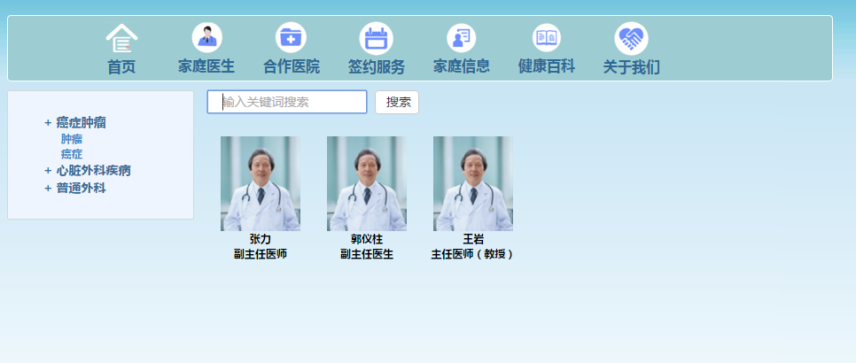
系统架构
家庭医生首页
标题栏中点击家庭医生进入家庭医生搜索模块
路径为: http://www.myhkdoc.com/NCMI/Doctor/doctorlist.php
医生管理地址为：http://www.myhkdoc.com/NCMI/CMS/Doctor/doctor.php
由系统管理员进行管理

Slide 18
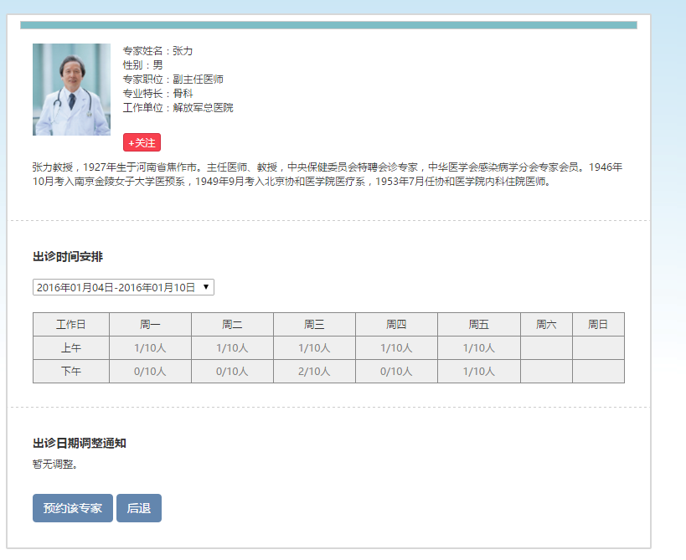
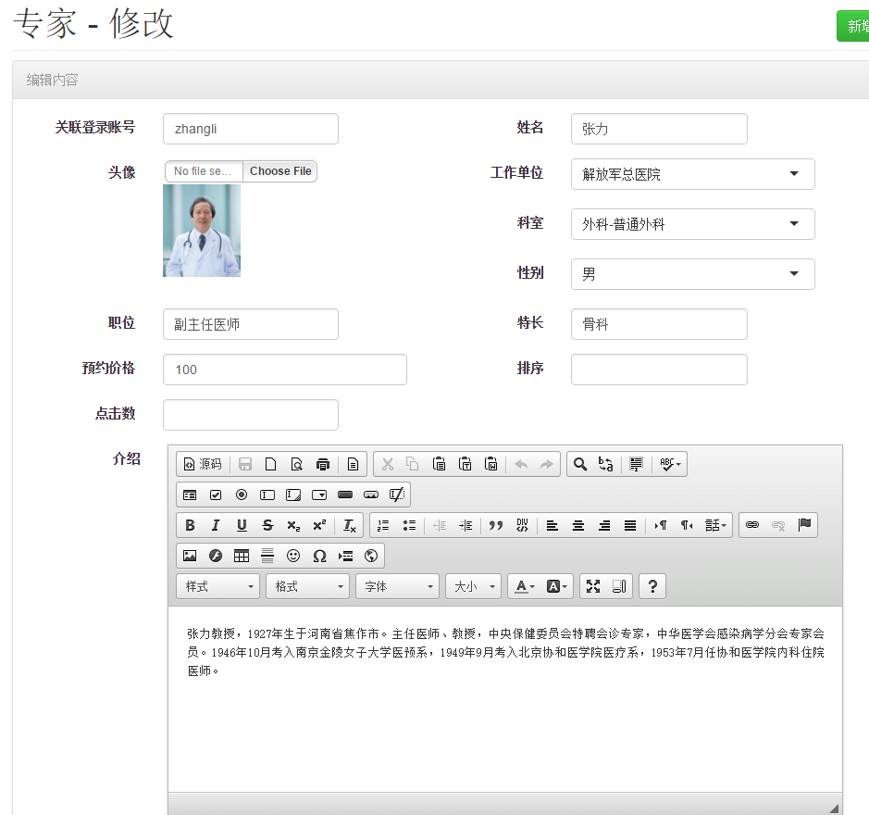
系统架构
家庭医生详情
点击医生姓名查看该医生的详细介绍，如http://www.myhkdoc.com/NCMI/Doctor/doctor.php?id=1
用户可以关注该医生
该医生管理地址为： http://www.myhkdoc.com/NCMI/CMS/Doctor/doctor.php?action=edit&id=1
医生的详细数据由系统管理员管理

Slide 19
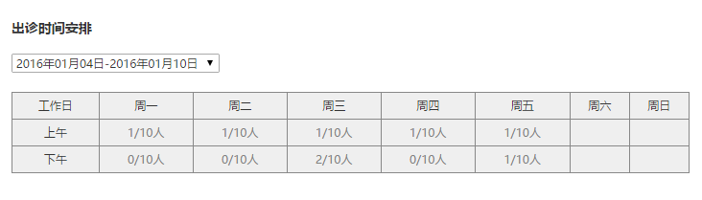
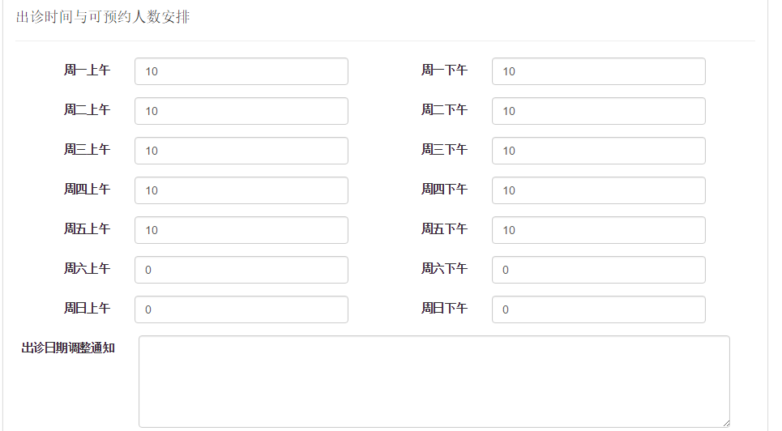
系统架构
出诊时间安排
医生详情中有出诊时间安排
患者可以预约未来四周的会诊
系统管理员可以为医生设置每天的上下午的可预约人数情况，将自动切割可用时间段
医生也可以设置休假，当休假后，某天则不可再选择，显示为休假

Slide 20
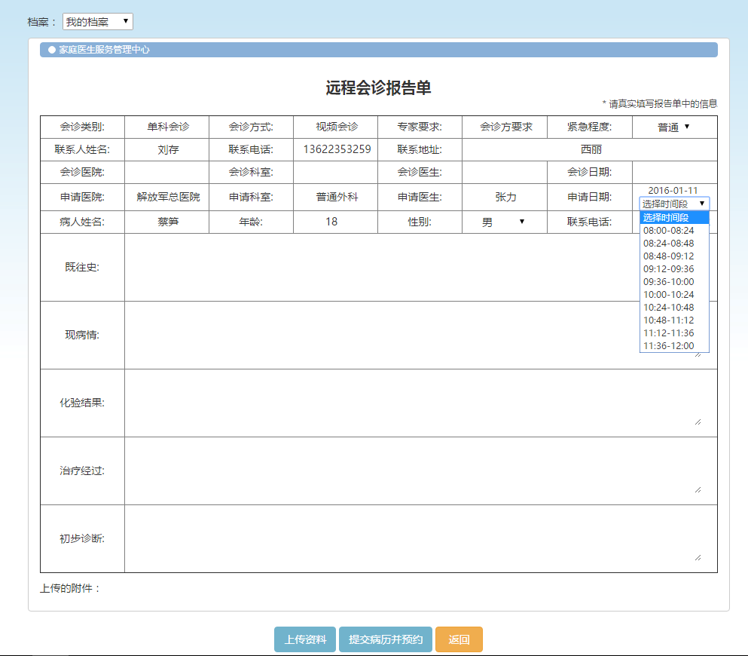
系统架构
签约预约申请
医生详情中选择一个出诊时间并点击预约该专家按钮则进入预约申请表签约页面
用户提交病例并预约则自动检查必填项
左上角选择档案则自动填写申请人个人信息，如姓名，年龄等
时间段自动根据添加出诊安排人数切割时间段，并且只显示可预约时间段
一周只能提交一次预约，除非该预约已经付款

Slide 21
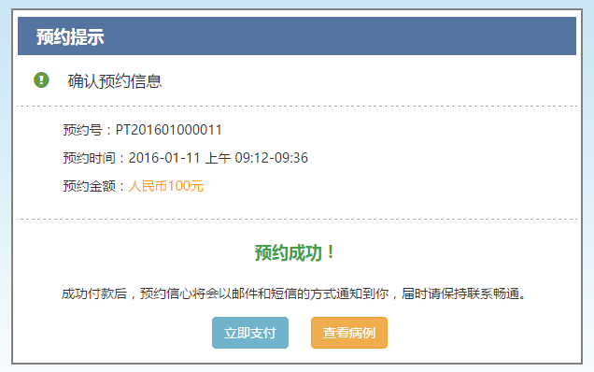
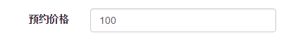
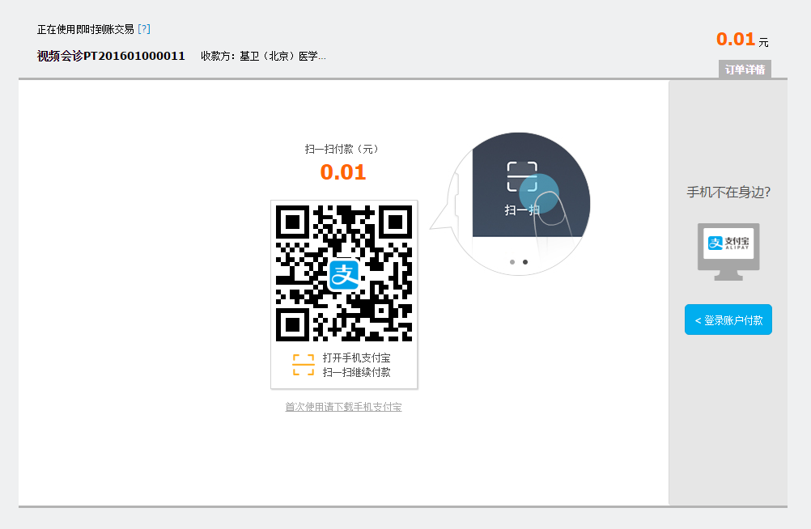
系统架构
预约确认并付款
提交预约后锁定该预约时间段，并确认等待支付。
预约金额在医生详情中管理
点击立即支付跳转到支付宝支付页面
患者可以用手机扫描支付或者

Slide 22
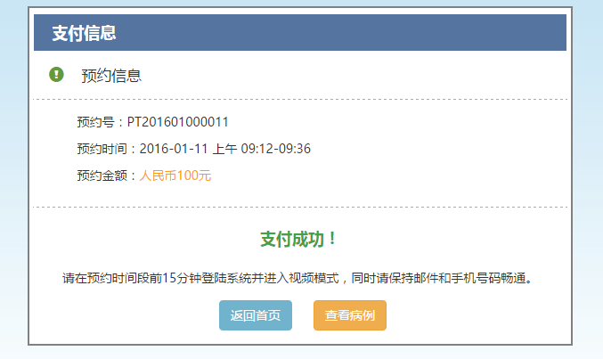
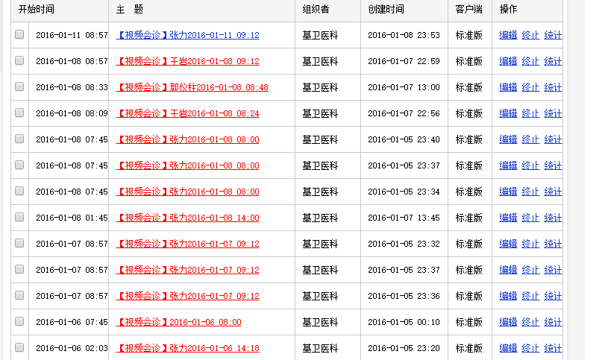
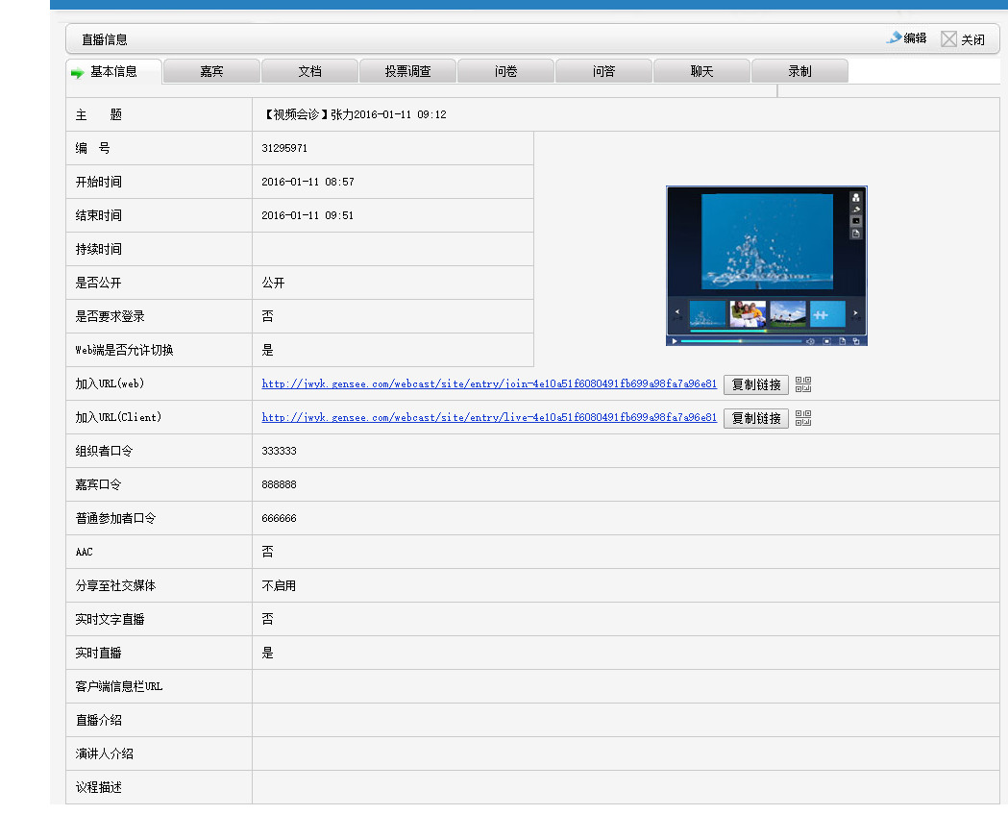
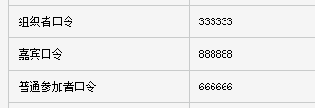
系统架构
付款成功
将会收到预约确认的手机短信
正式锁定该预约
在Gensee中创建一个直播记录
组织者密码一般为333333
嘉宾的密码为888888，医生患者均使用嘉宾账户
普通参加者为666666
直播设置在预约时间的提前15分钟开始和延后15分钟结束

Slide 23
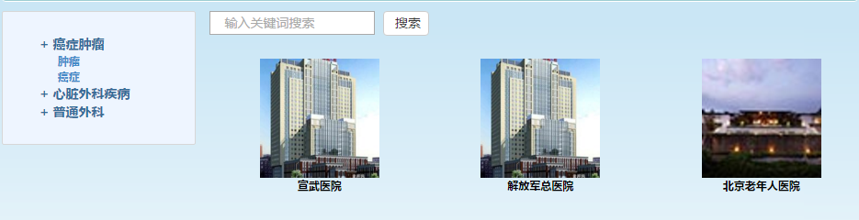
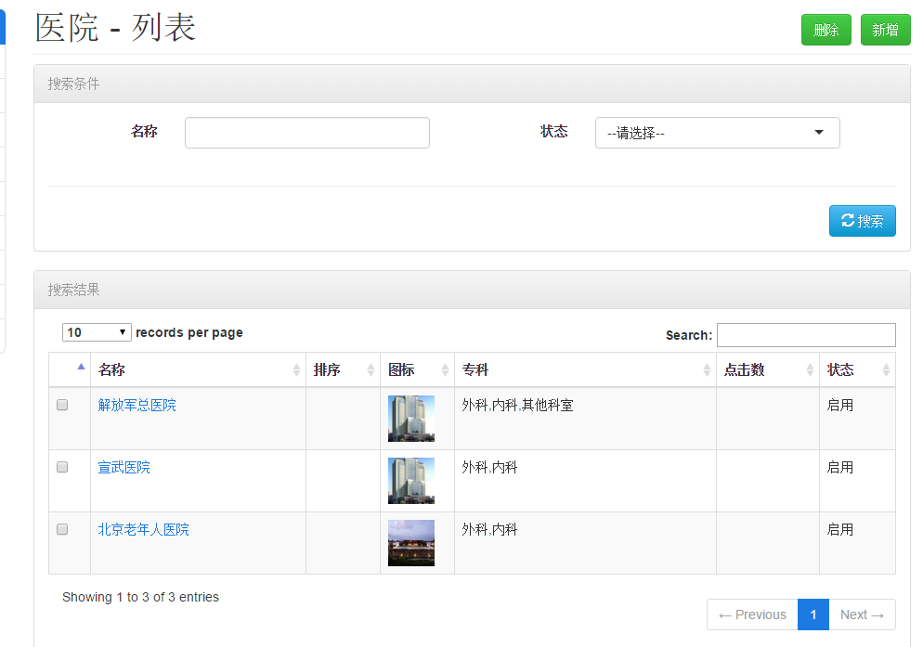
系统架构
合作医院
标题栏中点击合作医院进入医院搜索模块
路径为: http://www.myhkdoc.com/NCMI/Hospital/hospitallist.php
医院管理地址为：http://www.myhkdoc.com/NCMI/CMS/BaseInfo/hospital.php
由系统管理员进行管理

Slide 24
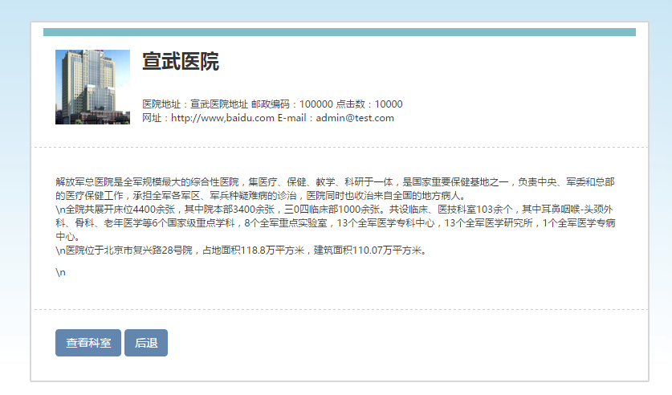
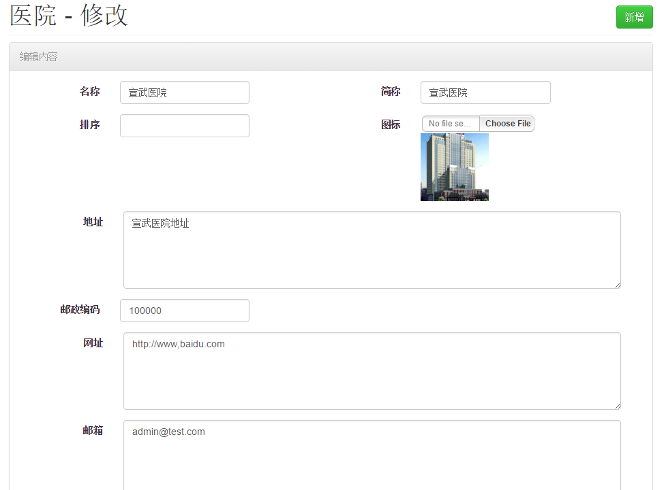
系统架构
医院详情
点击任何一家医院则查看医院详情
http://www.myhkdoc.com/NCMI/Hospital/hospital.php?id=2
管理地址如下：
http://www.myhkdoc.com/NCMI/CMS/BaseInfo/hospital.php?action=edit&id=2
查看科室则可以查看该医院拥有的相关科室

Slide 25
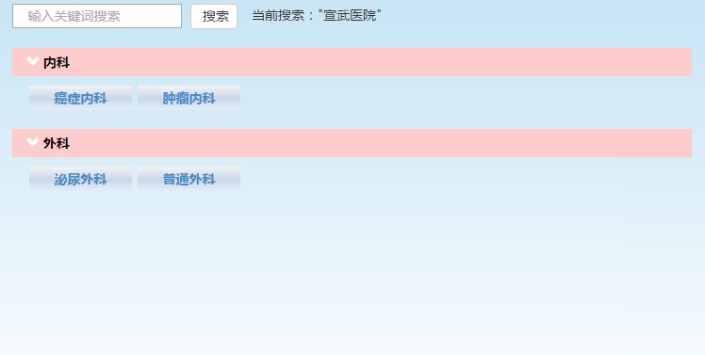
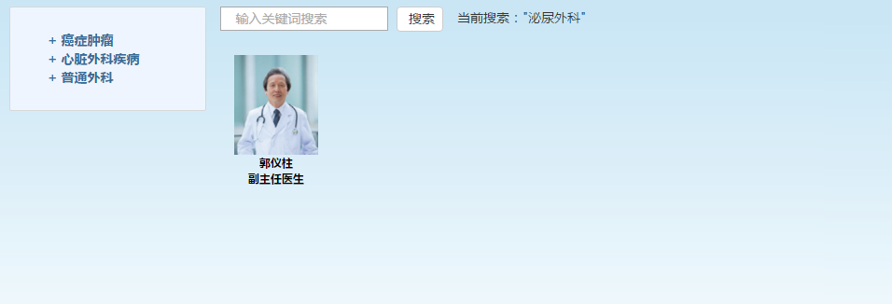
系统架构
医院相关科室
显示医院自己相关的科室
点击进入则查看该相关科室专科相关的医生列表

Slide 26
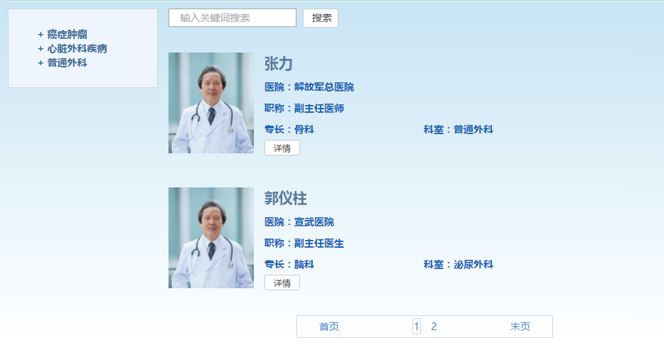
系统架构
签约服务
标题栏中点击签约服务进入签约家庭医生搜索模块
路径为: http://www.myhkdoc.com/NCMI/Service/doctorlist.php
该界面显示的医生列表为曾经和用户签约过的医生
只有登录后才可进入该模块

Slide 27

系统架构
家庭信息模块
标题栏中点击家庭信息进入患者家庭信息管理模块
路径为: http://www.myhkdoc.com/NCMI/Member/info.php
该页面可以管理用户的相关档案、病例、预约，关注医生等信息
只有登录后才可进入该模块

Slide 28


系统架构
健康百科&关于我们
点击标题栏健康百科跳转到基卫百科健康管理知识库
点击标题栏关于我们跳转到基卫科技官方门户

Slide 29


客户端
找医生
资讯新闻
广告
菜单栏
主页
主页作为系统的一个入口，提供快速找到系统所有功能的作用。
下载地址：http://www.myhkdoc.com/AMK/Download/AMKLoveBaby.apk
微信不可用

Slide 30

客户端
按名字搜索医生
按功能找医生
按类型找医生
医生分类入口
在这里快速定位自己需要的医生类型

Slide 31

客户端
医生列表
推荐指数
最低价格
可用预约功能
医生列表
根据功能条件列出所有相关的意思，并且按分数排序，直接列出医生可使用功能

Slide 32

客户端
医生各种介绍信息
相关的数据（粉丝数，服务次数，推荐指数）
图文咨询与价格
视频咨询与价格
医生评论
关注
医生详情
显示某医生的详细信息

Slide 33

客户端
预约日期与预约时间选择（对两周内的日期进行预约，如果该医生时间被使用，则不可再重复预约某时间段）
资料输入
进行时间锁定预约，并生成订单
预约提交
对预约的相关内容进行确认并且生成提交

Slide 34



客户端
金额确认
支付宝支付
微信支付
银联支付
支付确认
提供各种支付接口让用户支付

Slide 35

客户端
支付成功确认
显示支付成功和相关条款

Slide 36


客户端
预约列表
预约详情
开始视频会诊
开始图文咨询
预约订单列表
显示预约订单相关的列表，和详情

Slide 37

客户端
视频通话功能
麦克风挂起
摄像头挂起
摄像头切换
视频会诊
当接近视频会诊预约时间之后，则用户可以进行视频会诊室，这个有别于微信的视频呼叫，而是患者与医生相处于一个房间的形式，不需要呼叫，直接等待医生开始视频。双方进入视频会诊室即可。

Slide 38


客户端
聊天列表
聊天详情
上传图片
上传文件
发送文字
图文咨询
有别于视频会诊，用户提交图文咨询预约，可以随时随地跟医生进行咨询，但是限于文字，图片和文件的形式。一时间也可以和多个医生进行咨询。

Slide 39


客户端
订单评价
当完成视频或者图文咨询后，客户可以对订单进行评价，评价的文字则直接显示在医生详情中

Slide 40



医生端
http://www.myhkdoc.com/AMK/DoctorWeb/index.php
登陆
医生端的主要是被医生使用，其相关登陆账号和密码均有管理平台进行管理
下载地址: http://www.myhkdoc.com/AMK/Download/AmkDoctor.apk (微信5.0后版本不可直接下载)
Web端地址：
http://www.myhkdoc.com/AMK/DoctorWeb/
用户名tw00100
密码888888
微信不可用

Slide 41


医生端
http://www.myhkdoc.com/AMK/DoctorWeb/videochat.php
视频会诊中心
医生可以在首页快速查看最近的预约会诊名单，立刻为客户进行服务

Slide 42

医生端
http://www.myhkdoc.com/AMK/DoctorWeb//charchat.php
图文咨询
医生可以在首页快速进行图文咨询

Slide 43


医生端
http://www.myhkdoc.com/AMK/DoctorWeb/Order/ordercomment.php
订单管理中心
查看订单并且回复评论

Slide 44


医生端
http://www.myhkdoc.com/AMK/DoctorWeb/videochat.php
统计与报表
查看医生的订单处理数量和收入

Slide 45


管理平台
搜索医生
添加医生
修改医生
删除医生
管理医生账号
查看医生订单
医生管理
管理医生
其他功能请登录管理平台进行访问：
http://www.myhkdoc.com/AMK/CMS
账号:admin 密码admin

Slide 46

THANK YOU

